Slide 1
ЭБС Лань для студента

Slide 2
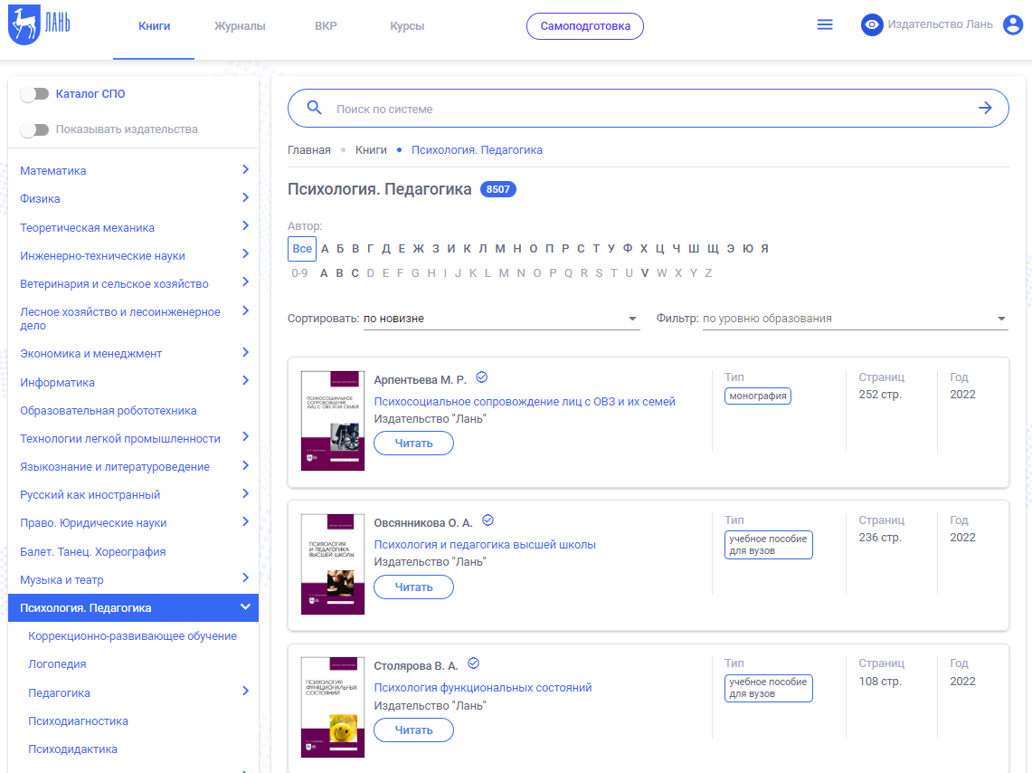
ЭБС ЛАНЬ (e.lanbook.com) ДЛЯ СТУДЕНТА
ЭБС Лань:
~ 120 000 наименований учебной литературы для высшей школы

Slide 3
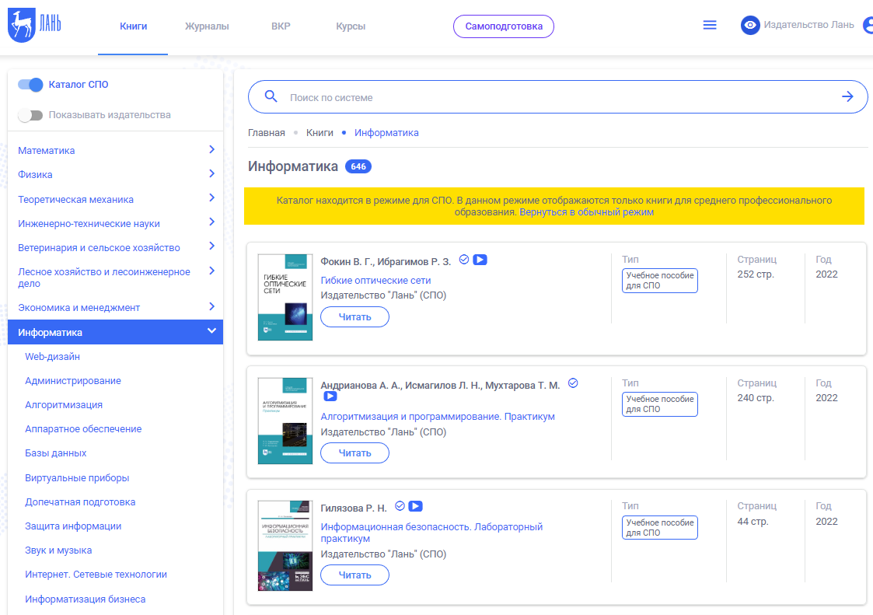
ЭБС ЛАНЬ (e.lanbook.com) ДЛЯ СТУДЕНТА
ЭБС Лань:
~ 120 000 наименований учебной литературы для высшей школы
и профессионального образования

Slide 4
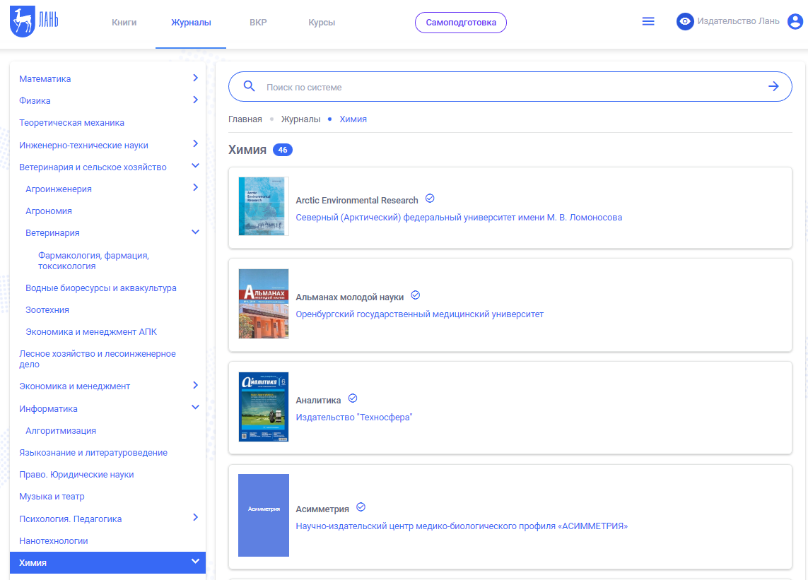
ЭБС ЛАНЬ (e.lanbook.com) ДЛЯ СТУДЕНТА
ЭБС Лань:
Для тех, кто постарше – научная периодика

Slide 5
НЕ ПРОСТО ТЕКСТЫ!
НОВЫЕ ВИДЫ МАТЕРИАЛОВ

Slide 6
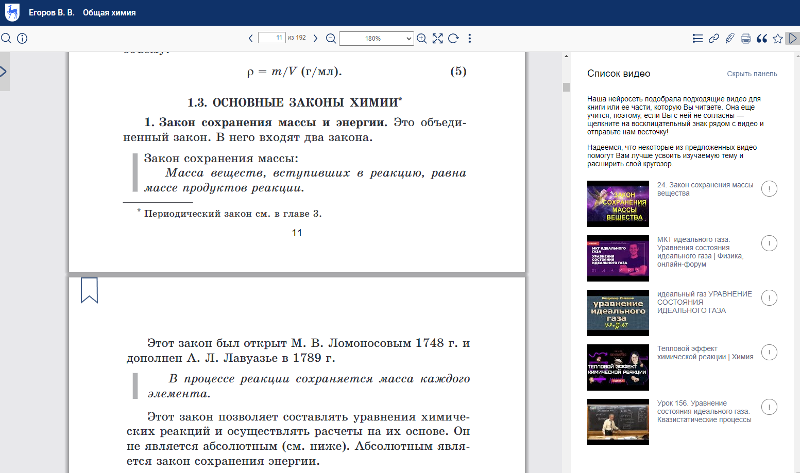
ЭБС ЛАНЬ (e.lanbook.com) ДЛЯ СТУДЕНТА
Видеоматериалы к изучаемым темам

Slide 7
ЭБС ЛАНЬ (e.lanbook.com) ДЛЯ СТУДЕНТА
Видеоматериалы к изучаемым темам

Slide 8
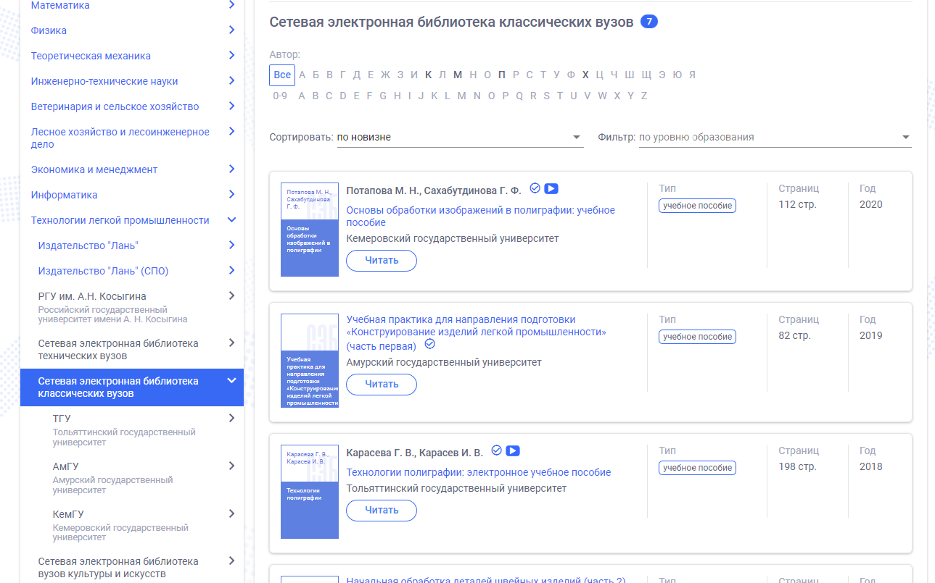
ЭБС ЛАНЬ (e.lanbook.com) ДЛЯ СТУДЕНТА
Видеоматериалы к изучаемым темам
подбирает нейросеть …
Что позволило добавить сотни тысяч видео к десяткам тысяч учебников

Slide 9
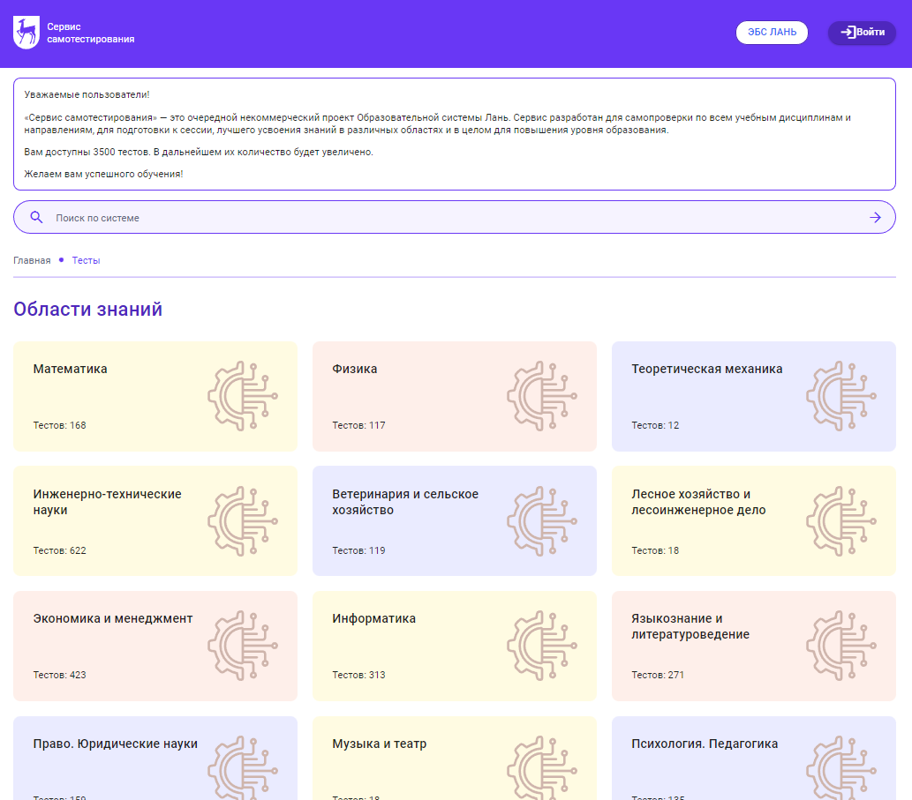
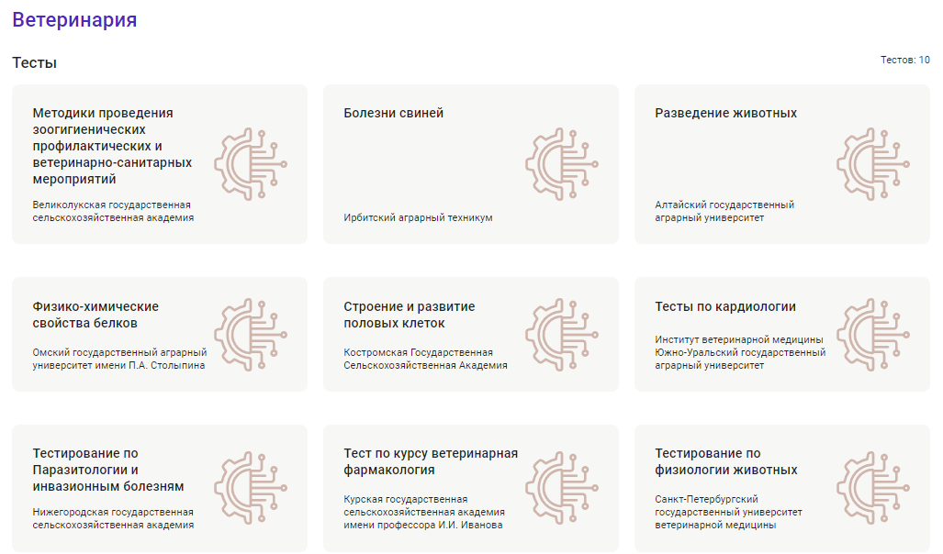
ЭБС ЛАНЬ (e.lanbook.com) ДЛЯ СТУДЕНТА
Для тех, кто хочет себя проверить – БЕСПЛАТНАЯ СИСТЕМА ПРОВЕРКИ ЗНАНИЙ!

Slide 10
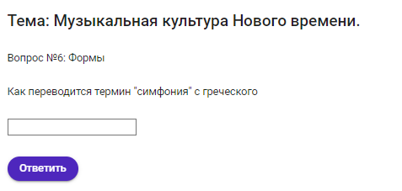
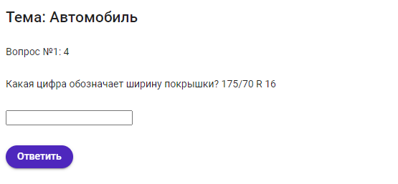
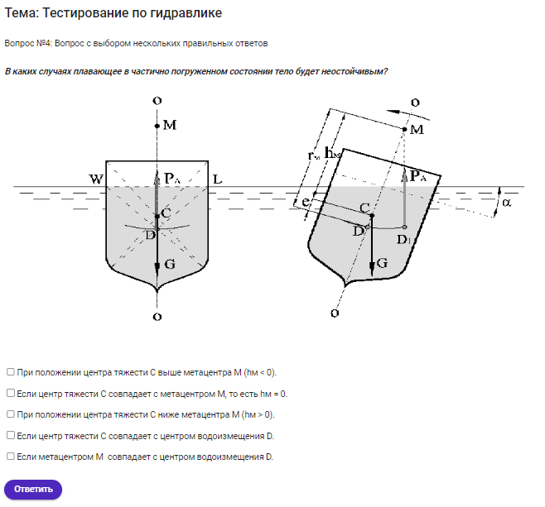
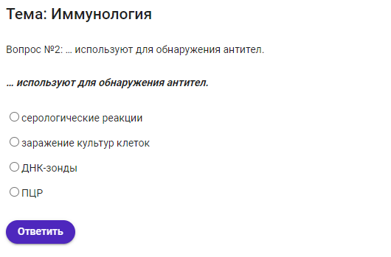
ЭБС ЛАНЬ (e.lanbook.com) ДЛЯ СТУДЕНТА
Тысячи тестов от преподавателей вузов и колледжей…
Результаты тестов никуда не передаются ☺

Slide 11
КАК НАЙТИ НУЖНЫЕ МАТЕРИАЛЫ?
МНОГОФАКТОРНАЯ СИСТЕМА ПОИСКА!

Slide 12
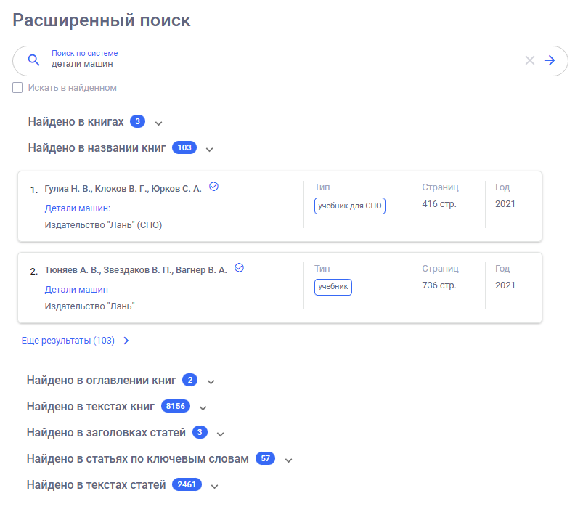
ЭБС ЛАНЬ (e.lanbook.com) ДЛЯ СТУДЕНТА
Поиск по самым разным параметрам…

Slide 13
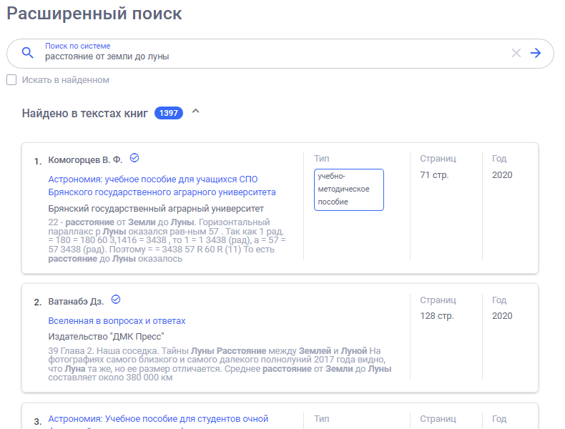
ЭБС ЛАНЬ (e.lanbook.com) ДЛЯ СТУДЕНТА
Можно ввести поисковую фразу…
Ссылка приведет на нужную страницу!

Slide 14
ОСНОВНОЙ ФУНКЦИОНАЛ РАБОТЫ С ТЕКСТОМ:
ЗАКЛАДКИ
ЦИТИРОВАНИЕ
РАСПЕЧАТКА
ЧТЕНИЕ ОФЛАЙН

Slide 15
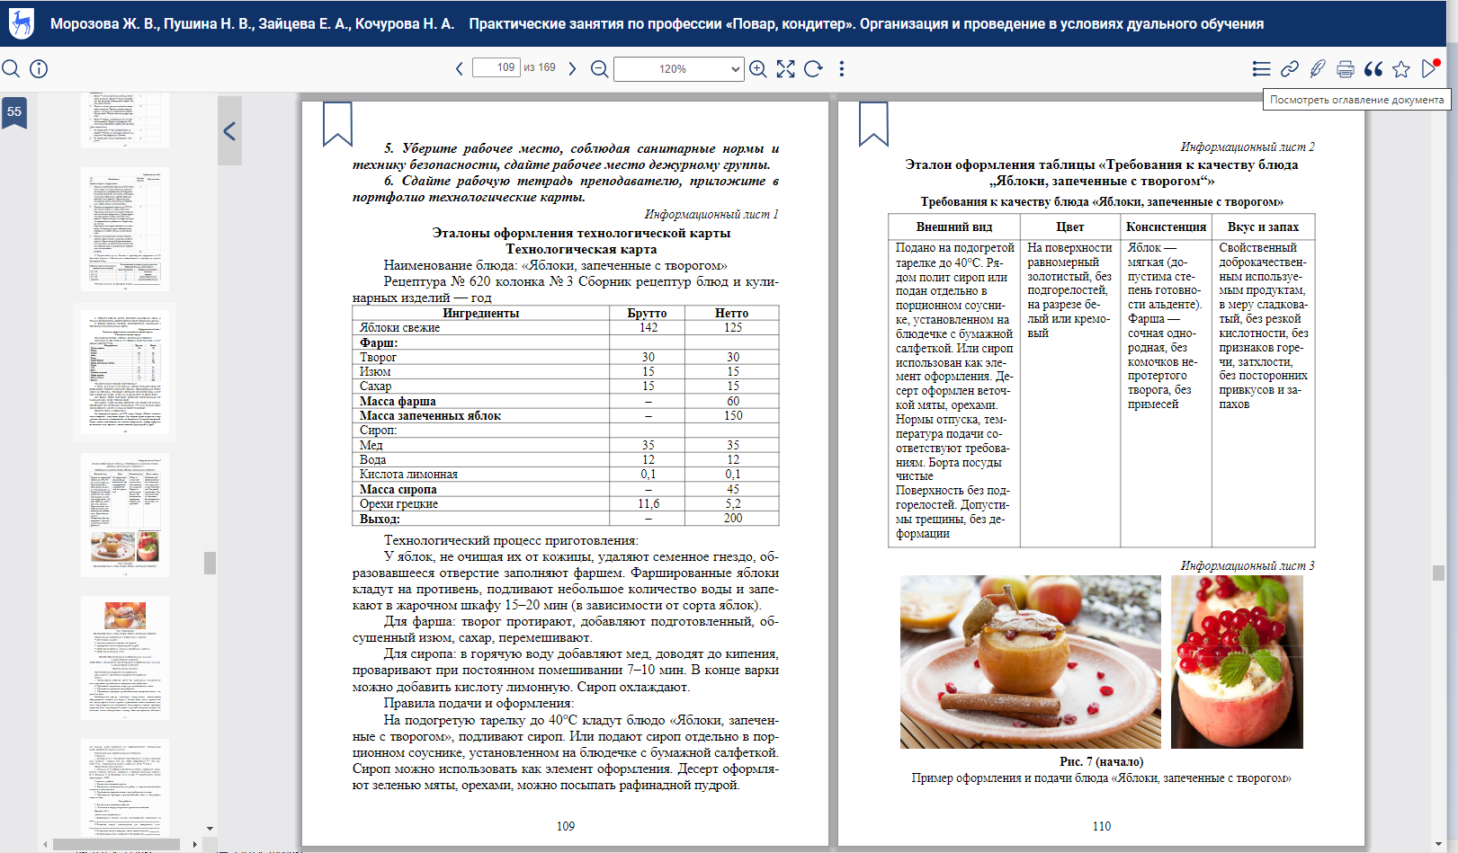
ЭБС ЛАНЬ (e.lanbook.com) ДЛЯ СТУДЕНТА
Интерфейс снабжен подсказками.

Slide 16
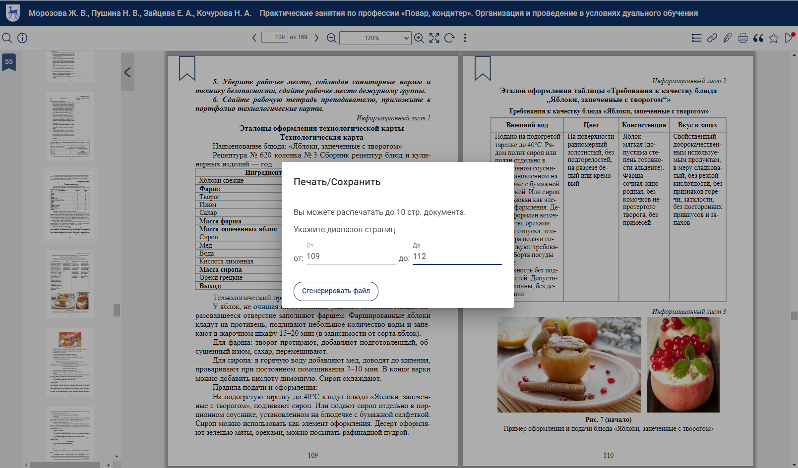
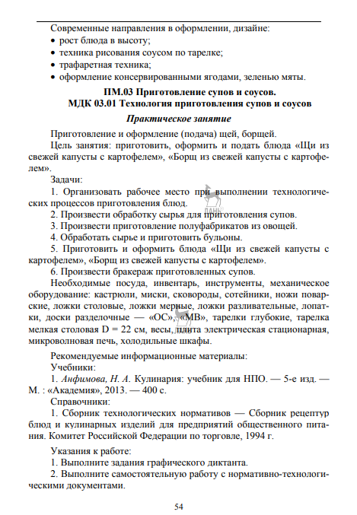
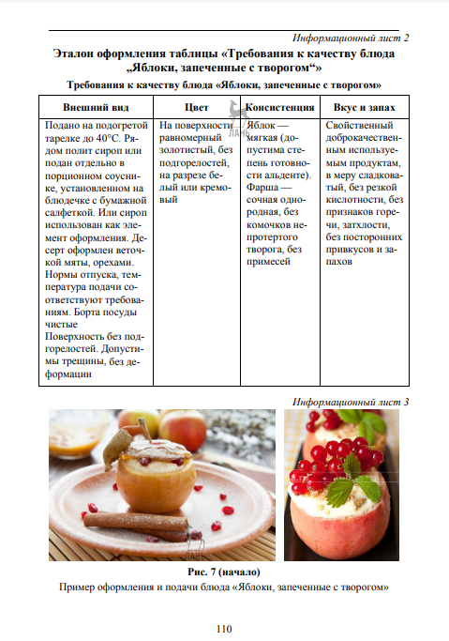
ЭБС ЛАНЬ (e.lanbook.com) ДЛЯ СТУДЕНТА
Кнопка «Печать» создает pdf – файл для сохранения или печати документа

Slide 17
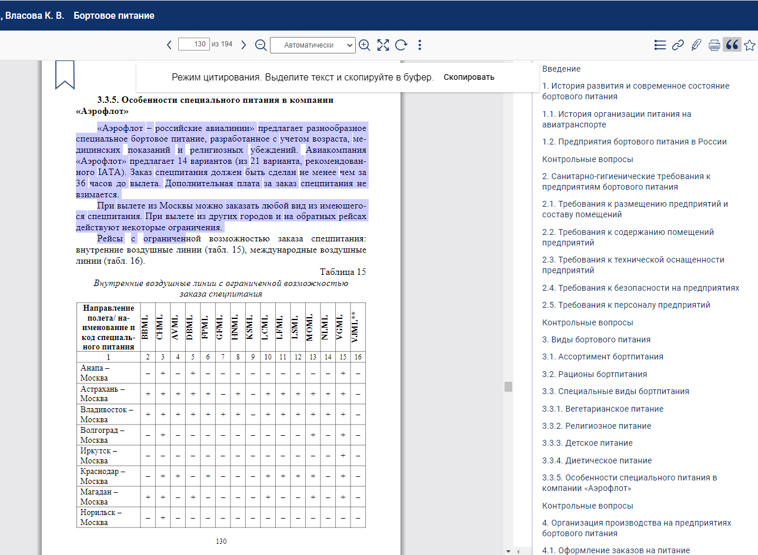
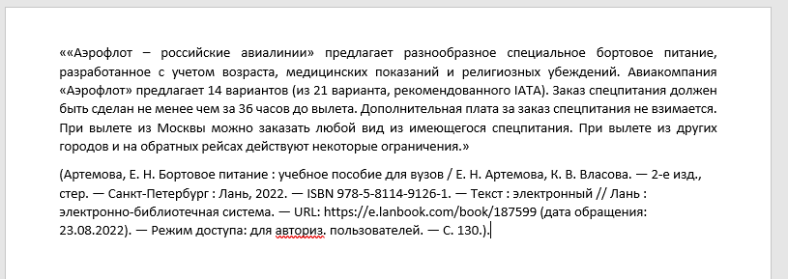
ЭБС ЛАНЬ (e.lanbook.com) ДЛЯ СТУДЕНТА
Цитирование до 10% текста
Сразу дается библиографическая ссылка

Slide 18
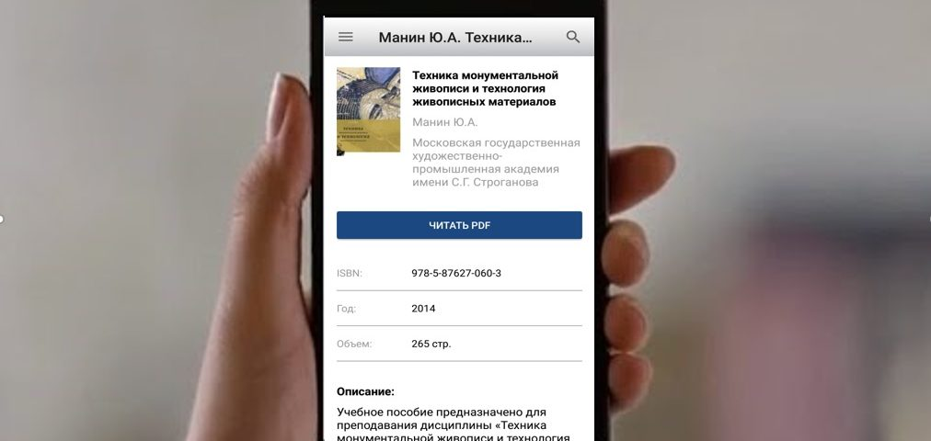
Мобильное приложение
Введите «ЭБС Лань» в строку поиска GooglePlay или AppStore

Slide 19
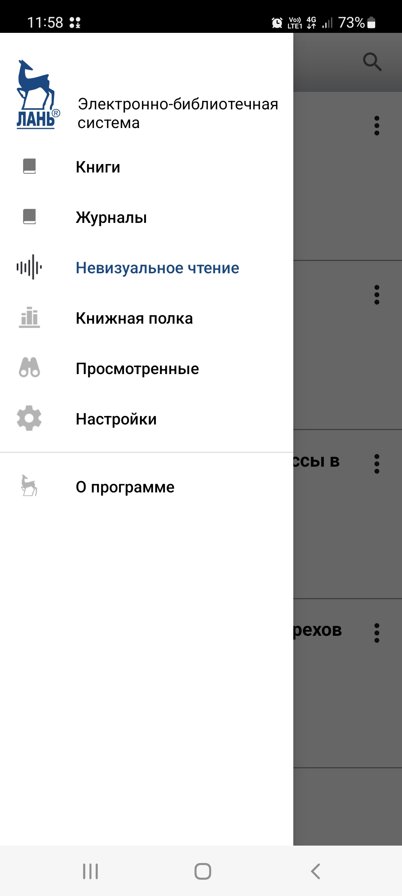
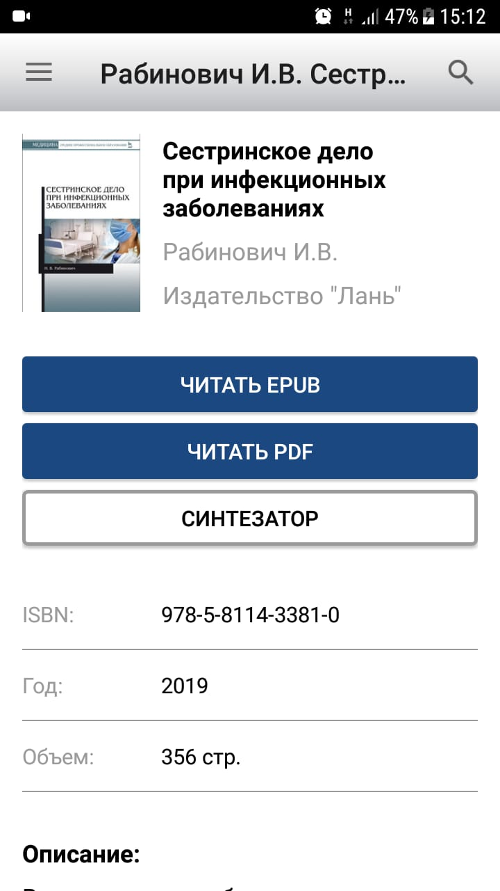
ЭБС ЛАНЬ (e.lanbook.com) ДЛЯ СТУДЕНТА
МОБИЛЬНОЕ ПРИЛОЖЕНИЕ
Текст сохраняется на устройство и
доступен офлайн
NB! Синтезатор речи, для тех, кто плохо видит

Slide 20
КАК ПОЛУЧИТЬ ДОСТУП В ЭБС?
ОСОБЕННОСТИ РЕГИСТРАЦИИ

Slide 21
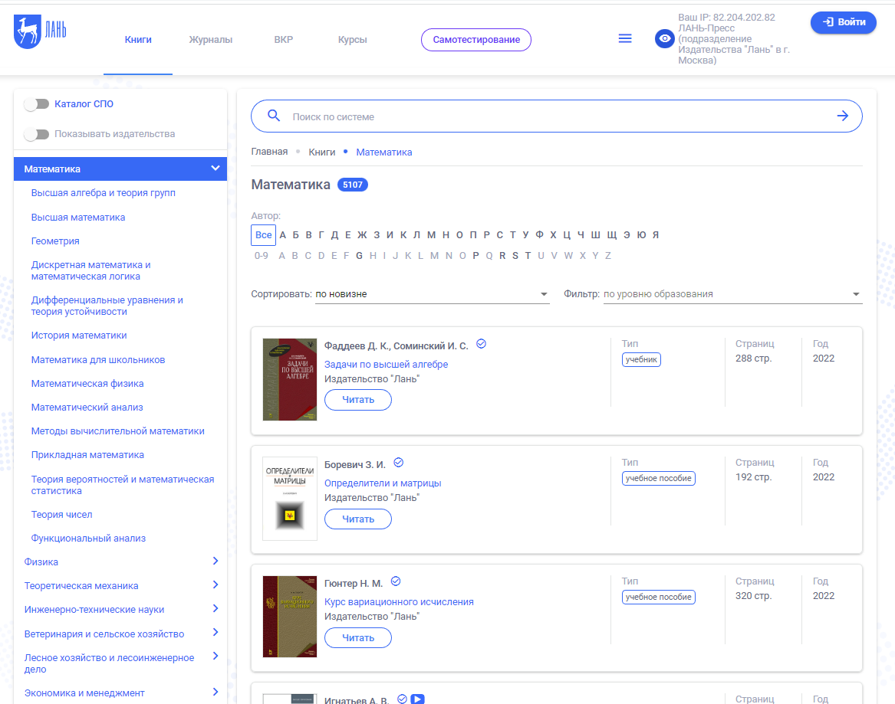
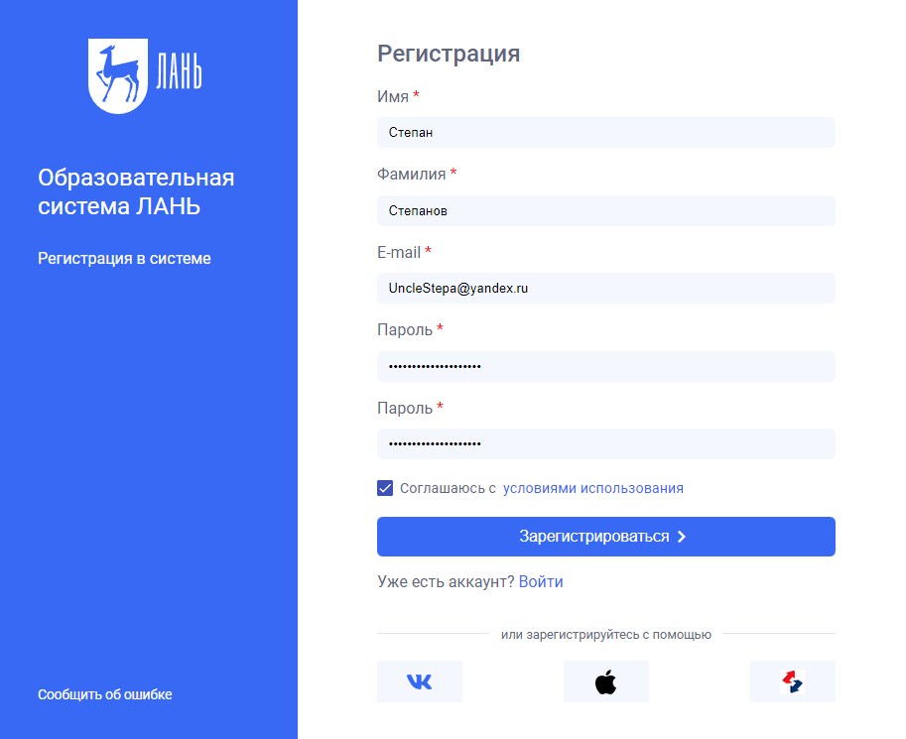
ЭБС ЛАНЬ (e.lanbook.com) ДЛЯ СТУДЕНТА
РЕГИСТРАЦИЯ
Из стен организации и удаленная. Заполните Имя, Фамилию, логин = e-mail и придумайте пароль.
На почту придет письмо с подтверждением.

Slide 22
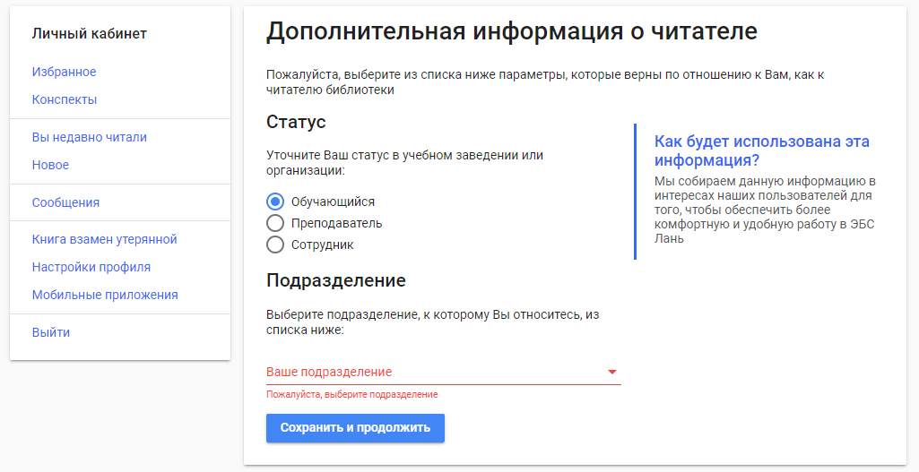
ЭБС ЛАНЬ (e.lanbook.com) ДЛЯ СТУДЕНТА
РЕГИСТРАЦИЯ
При переходе по ссылке из письма –
Выберите учебное заведение (если не подставилось автоматически) и статус.

Slide 23
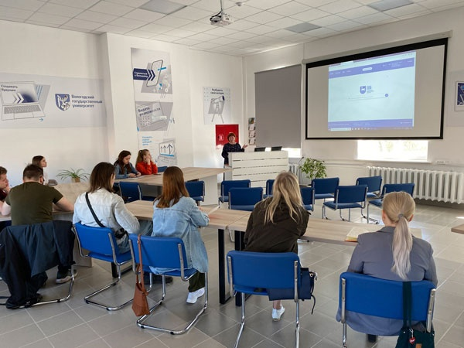
ЭБС Лань для студента:
Учебные материалы цитирование распечатка
Видеоматериалы
Тесты для самопроверки
Мобильная версия для автономной работы
Техподдержка – ebs@lanbook.ru
ЭБС Лань
www.e.lanbook.com

